Slide 1



POMM1100
Monialaisten opintojen loppuseminaari
Syksy 2018 Kaili Kepler-Uotinen
Diojen materiaaleja Johanna Kainulaiselta

Slide 2
POMM1100 Monialaisten opintojen koontiseminaari 3 op
Koontiseminaarin käytyäsi
ymmärrät perusopetuksessa opetettavien aineiden ja oppimiskokonaisuuksien monialaisten opintojen merkityksen luokanopettajan asiantuntijuuden rakentumisessa ja opettajan ammatissa
osaat tarkastella omaa asiantuntijuuttasi ja eritellä omia kehittymistarpeitasi.
Toteutustapamme:
1 op PROpe-sivuston päivittämistä/laatimista
2 op seminaaritapaamisia yht. 10 tuntia + seminaaritehtäviä
  ”aukkopaikkatehtävä” (sis. mm. asiantuntijahaastattelun)
  POM-opintokokonaisuuden loppuarviointi (liittymisavain POM-loppuarviointi)
Kurssin arviointi:
arviointi itse- ja vertaisarviointi (ope +/-1)

Slide 3
Seminaarit 10 h
Kokemusten jakamista ja kurssiin orientoitumista
LO:n asiantuntijuus: Mitä on? Mitä jo osaamme? Mitä tulee vielä oppia?
Aukkopaikkatehtävien purkamista
Aukkopaikkatehtävien purkamista
Kohti unelmien koulua

Slide 4
PROpen laatiminen/päivittäminen 1 op
Tarkastellaan omaa osaamista suhteessa osaamisalueisiin ja laaditaan kehittymissuunnitelma
  omien heikkouksien ja vahvuuksien tunnistaminen -> harjoitellaan osaamisen aukkopaikkojen täyttämistä
Laaditaan ”tiivistelmä” joko KK-tavoitteiden, KM-tavoitteiden tai opintokokonaisuuden tavoitteiden perusteella omasta osaamisesta.

Slide 5
PROpe
Tutustu PROpe-työskentelyn yleisohjeisiin.
POM-koontiseminaarissa
tutustu OKL:n opetussuunnitelman kuuteen keskeiseen osaamisalueeseen ja työstä niitä kirjallisuutta hyväksi käyttäen:
  tavoitteena kartoittaa omia lähtökohtia osaamisalueiden kehittämiselle: tehdään itsearviointia ja reflektoidaan
  mitä ajattelen, millainen olen, missä ja miten minun on kehityttävä suhteessa osaamisalueisiin
  käytä itsearvioinnin ja reflektion tukena vähintään yhtä lähdettä/osaamisalue (teoreettisten lähteiden lisäksi voit hyödyntää esim. uutisia, kolumneja, ajankohtaiskeskusteluja kasvatuksesta ja koulutuksesta jne.)
  peilaa myös koontiseminaarin tapaamisissa ja tehtävissä esille tulleita asioita PROpe-pohdinnassasi.
PROpe-sivuston tulee olla yllä mainittujen tehtävien osalta luettavissa……..mennessä. Muista antaa pienryhmäsi vetäjälle luku- tai osallistujaoikeudet Julkisuus-asetuksista:
Mene PROpe-sivustollesi ja valitse Julkisuus. Klikkaa Osallistujat-kohdan alta Ei käyttäjiä. Valitse + Lisää käyttäjiä ja kirjoita kohtaan Etsi käyttäjiä heidän nimillään opettajasi nimi ja valitse Hae. Valitse open nimi avautuvasta valikosta ja Tallenna muutokset.
Nyt opesi pääsee katsomaan pohdintaasi ja kommentoimaan, mikäli sallit kommentit merkinnöissäsi (Salli kommentit valittuna postauksessasi).
- opeopiskelijan kasvunkansio

Slide 6
Mitä asiantuntijuuteni on?
Opintokokonaisuuden suoritettuaan opiskelija
  tiedostaa omat asenteensa eri oppiaineita kohtaan ja kykenee tarkastelemaan niitä kriittisesti
  tunnistaa oppiaineiden ja -sisältöjen merkityksen lapsen kehityksen ja hyvinvoinnin näkökulmasta
  ymmärtää osallistavan kasvatuksen ja monikulttuurisuuden tuomat mahdollisuudet ja haasteet oppimiselle ja opettamiselle
  tunnistaa oppiaineiden ja -sisältöjen erityisluonteen ja osaa samalla tarkastella ja jäsentää ilmiöitä yli oppiainerajojen
  osaa eritellä oppiaineiden pedagogista kulttuuria sekä oppiainekirjoon liittyviä erilaisia, esimerkiksi ideologisia ja poliittisia sidoksia
  osaa suunnitella ja toteuttaa opetusta ja arvioida oppimista eri oppiaineissa ja integroivissa oppimiskokonaisuuksissa luokilla 1–6 sekä esiopetuksen eri sisältöalueilla.

Slide 7

Virittäytymistä tunnelmaan nopan avulla
Kuvaa suhdettasi johonkin valitsemaasi oppiaineeseen, kurssiin tai mihin tahansa POM-opintoihin liittyvään asiaan nopan silmäluvun osoittaman näkökulman avulla:
ykkönen = Olen kuin kala vedessä…
kakkonen = Minulle on tuottanut iloa…
kolmonen = Olen päässyt kurkistamaan…
nelonen = Jouduin pelastautumaan… / Kokemukseni x:stä oli kuin laskuvarjohyppy…
vitonen = Olen joutunut näyttelemään…
kutonen = Suuntaa tarvitsen…

Slide 8
Akselitehtävä: osaamiseni, suhteeni ja asenteeni eri oppiaineita kohtaan
(AI, HY, KA*, KU, MU, LI & TT, TS, TN, MA, YL (FY, KE, BG, GE))
”Kiinnostaa tosi paljon”
MOTIVAATIO- JA ASENNEAKSELI
TIETO- & TAITOAKSELI
” En tiedä /en osaa
mitään”
” Tiedän/osaan
kaiken”
”EVVK”
* katsomusaineet

Slide 9
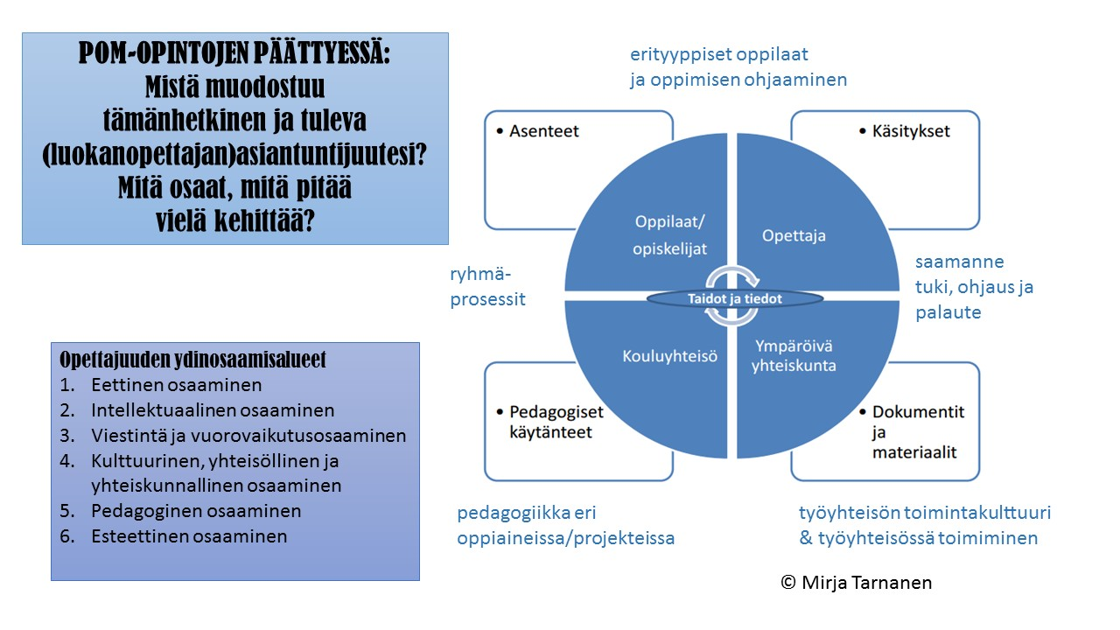
Pohtikaa POM-opintojen myötä kerryttämäänne/kehittämäänne/saamaanne tms. luokanopettajan asiantuntijuutta oheisen kuvion ja oheisten määritelmien avulla.
”Miten minusta tuli minä?”:
Miten asiantuntijuuteni on kehittynyt POM-opintojen aikana?
- Mistä osa-alueista luokanopettajuuden asiantuntijuus /osaaminen rakentuu?
Asiantuntijuus =
asiantuntijuus ei ole vain yksilön ominaisuus, vaan yksilön, yhteisön sekä kulttuurin välisen vuorovaikutuksen tuote
opettajaksi kehittymisen ydinosaamisalueisiin

Slide 10
”Aukkopaikkatehtävä” asiantuntijuutenne kehittämiseen
Tutkikaa POM-opintojen kokonaistavoitteita ja peilatkaa edelliseen keskusteluunne:
  Mitä POM-opinnoissa saavuttamani asiantuntijuus on? Millaista asiantuntijuutta POM-opinnoilla ylipäätään voidaan saavuttaa?
  Mitä minulta jäi saavuttamatta?
  Mitkä ovat merkittävimmät asiantuntijuuden aukot, jotka jäivät POM-opintojen jälkeen täyttymättä.
Laatikaa suunnitelma aukkojen täyttämiseksi:
  Pohtikaa, mitä selvitetään jo yhdessä opintojen aikana; tarvitseeko asiantuntijuutta kehittää teorian vai käytännön vai niiden yhteyden välillä?
  Mitä asiantuntijuus on? Mistä haen sitä: haenko kirjallisuudesta, haenko asiantuntijalta, menenkö observoimaan toimintaa jne.?
Haastattelutehtävä osana aukkopaikkatehtävää:
  Haastattele/haastatelkaa jotakin asiantuntijaa, jonka tiedätte tuovan teille lisäymmärrystä, asiantuntijuutta ja jopa osaamista johonkin kehittymiskohteeseenne. Haastateltava voi olla ihailemanne opettaja, tutkija, vanhempi, kansalaisaktiivi, poliitikko tms.

Slide 11
Aukkopaikkoja ryhmässämme
Arviointi (oikeudenmukaisuus, oppilaan arviointi, itsearvioinnin haasteellisuus, luokasta ei toista aikuista antamasta vertaisarviointia omasta työstä)
Perehtyneisyys opetettaviin aineisiin
  Matematiikka (”kun en osaa itsekään”)
  Taitait
Juridinen tietämys (lastensuojelu; opettajan oikeudet, vastuut ja velvollisuudet)
Vanhempien kanssa toimiminen
Luovuusähky (pyörän keksiminen uudestaan) / oman luovuuden riittämättömyys
Ryhmänhallintataidot, tilannetaju (yllättävät tilanteet)
Monikulttuurisuus
Oma asenne oppiainetta kohtaan (esim. uskonto)
Eriyttäminen
Vuosikello, laajojen kokonaisuuksien suunnittelu, opetussuunnitelman soveltaminen

Slide 12
Aukkopaikkatehtävien teemat ja esittäjät
Notes:
7pe24.11.201710:15-11:45KainulainenTapahtuman tiedot4RUU E 308 Aino48pe1.12.201710:15-11:45KainulainenTapahtuman tiedot

Slide 13
Miten käytännössä?
Nimeä PROpe-sivustollesi selvästi POM-koontiseminaari.
PROpe-sivuston tulee olla yllä mainittujen tehtävien osalta luettavissa ……
mennessä.
Muista antaa Kailille luku- tai osallistujaoikeudet Julkisuusasetuksista:
  Mene PROpe-sivustollesi ja valitse Julkisuus.
  Klikkaa Osallistujat-kohdan alta Ei käyttäjiä.
  Valitse + Lisää käyttäjiä ja kirjoita kohtaan Etsi käyttäjiä heidän nimillään opettajasi nimi ja valitse Hae.
  Valitse open nimi avautuvasta valikosta ja Tallenna muutokset.

Slide 14
POMM-opintokokonaisuuden loppuarviointi
Tehdään Pedanetiin https://peda.net/jyu/okl/pom-opinnot/pl
Tee sitten arviointi, kun olet tehnyt kaikki pomit (60 op)
Vaikka olet antanut palautetta yksittäisiä oppiaineiden kursseja, niin nyt arvioit opintokokonaisuutta osiensa summana eli arvioit kutakin yksittäistä oppiainetta osana laajaa 60 opintopisteen kokonaisuutta, osana luokanopettajaopintojasi.

